Slide 1


Nhóm 1: Quản lý quán Coffee
MÔN: DỰ ÁN 1
Giảng viên hướng dẫn:
Lê Văn Phụng
LỚP: IT17102

Slide 2
NỘI DUNG
GIỚI THIỆU THÀNH VIÊN
GIỚI THIỆU ĐỀ TÀI
KIỂM THỬ
DEMO

Slide 3
THÀNH VIÊN
+ ĐÀO HỒNG ĐĂNG PS17490
(trưởng nhóm)
Các form thực hiện:
Form trang chủ
Form quản lý tài khoản
Form thống kê doanh thu
+MAI THỤY NGỌC HÂN PS17521
Các form thực hiện:
Form đăng nhập
Form quản lý nhân viên
Form quản lý khách hàng

Slide 4
THÀNH VIÊN
+NGUYỄN ĐỨC ĐĂNG KHOA PS17947
Các form thực hiện:
Form bán hàng
From quản lý hóa đơn
Form quản lý sản phẩm

Slide 5


1
GIỚI THIỆU ĐỀ TÀI

Slide 6
HIỆN TRẠNG
Hiện nay, công nghệ thông tin được xem là một ngành mũi nhọn của quốc gia, đặc biệt là các nước đang phát triển, tiến hành công nghiệp hóa hiện đại hóa như nước ta. Cùng với sự phát triển nhanh chóng về phần cứng máy tính, các phần mềm càng trở nên đa dạng. Các phần mềm giúp tiết kiệm một lượng lớn thời gian, công sức của con người, tăng độ chính xác và hiệu quả trong công việc. Cụ thể, việc quản lý quán cà phê. Nếu không có sự hỗ trợ của tin học, việc quản lý phải cần khá nhiều người, chia thành nhiều khâu mới có thể quản lý quán cà phê như: Quản lý nhân viên, quản lý hóa đơn thanh toán,…

Slide 7
YÊU CẦU HỆ THỐNG
Yêu cầu chức năng nghiệp vụ:
Quản lý khách hàng
Quản lý nhân viên
Quản lý menu
Quản lý tài khoản
Quản lý hóa đơn
Thống kê doanh thu

Slide 8
YÊU CẦU HỆ THỐNG
Yêu cầu về bảo mật:
Tất cả các thành viên phải đăng nhập mới sử dụng được phần mềm
Admin được phép thực hiện tất cả các chức năng
Nhân viên không được phép quản lý tài khoản, thông tin nhân viên và xóa dữ liệu trong các chức năng quản lý

Slide 9
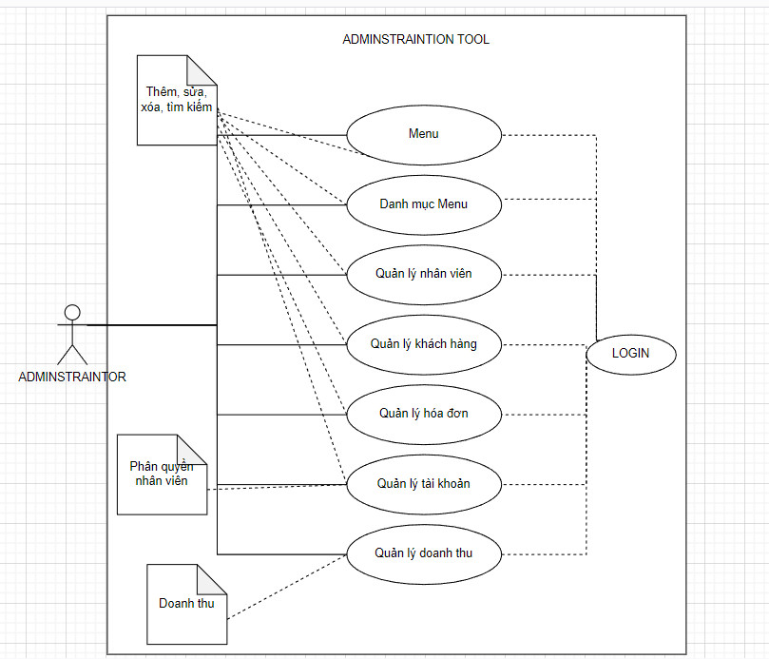
SƠ ĐỒ USE CASE

Slide 10
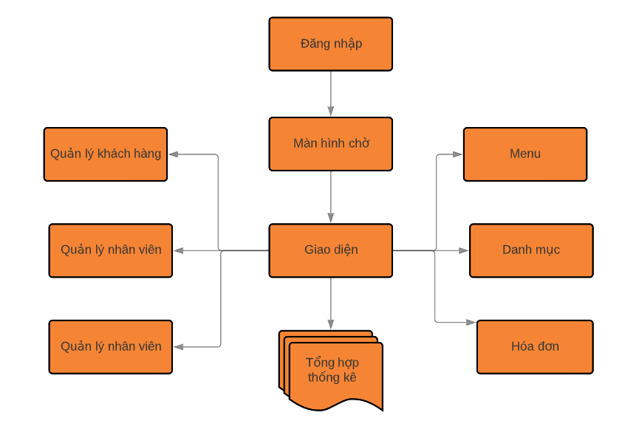
SƠ ĐỒ TỔ CHỨC ỨNG DỤNG

Slide 11
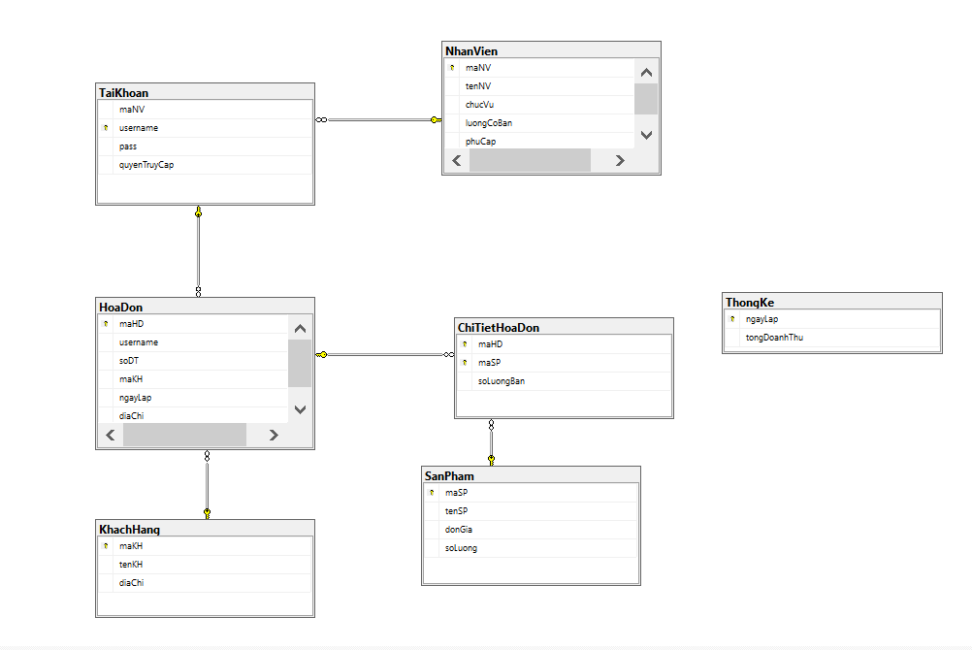
SƠ ĐỒ QUAN HỆ THỰC THỂ

Slide 12


KIỂM THỬ
2

Slide 13
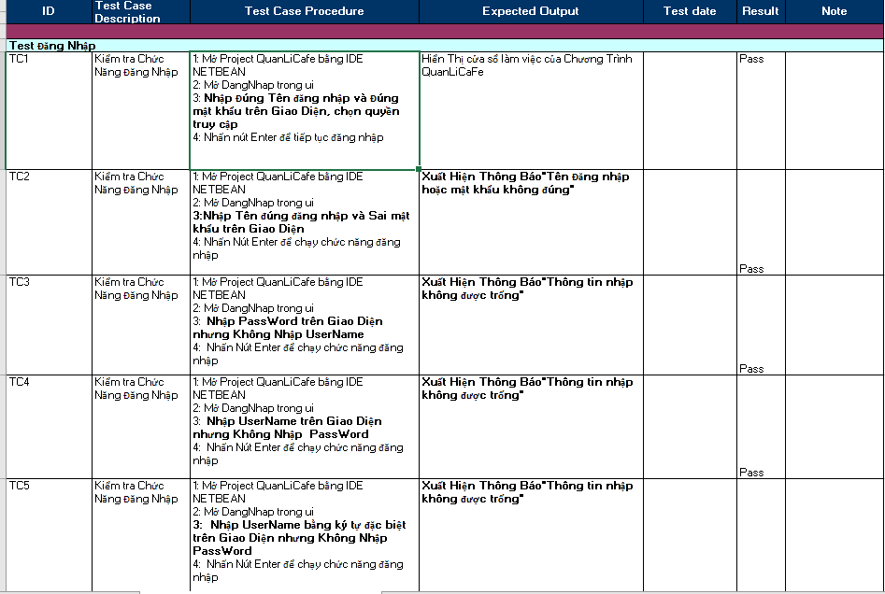

Slide 14
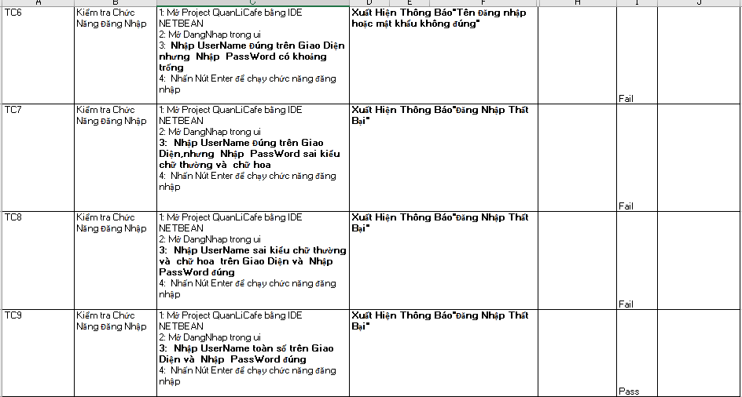

Slide 15
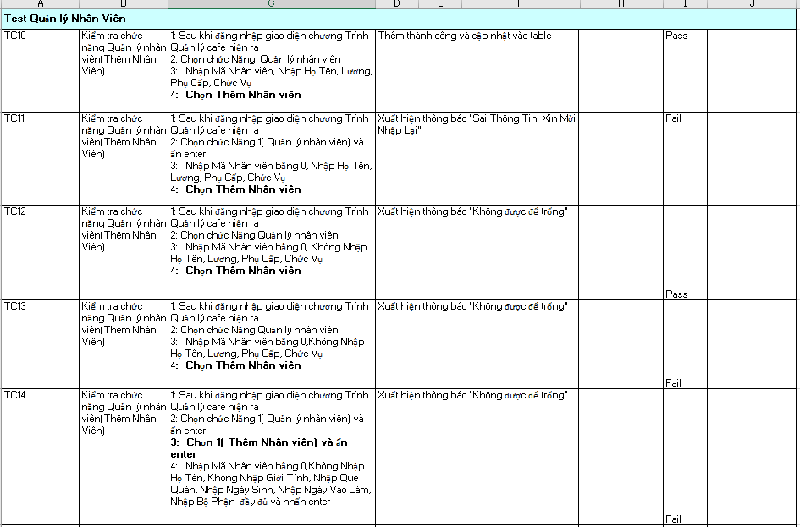

Slide 16
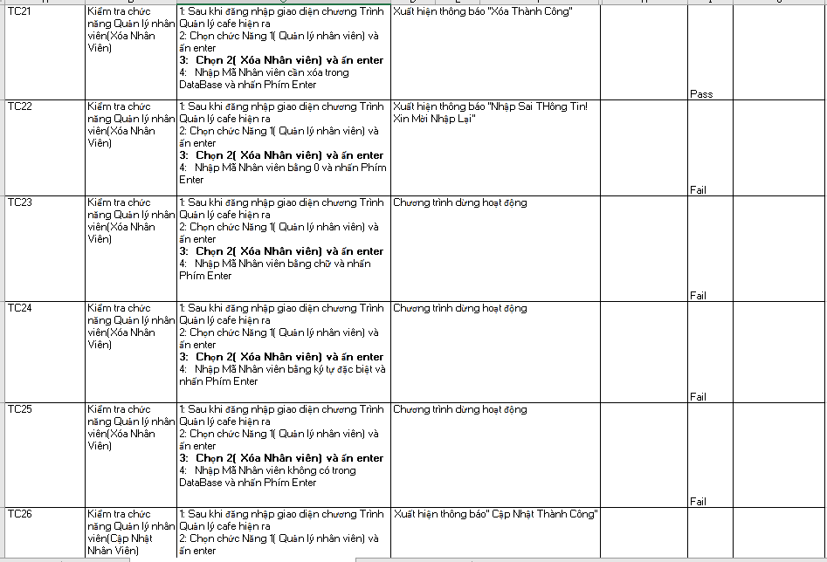

Slide 17
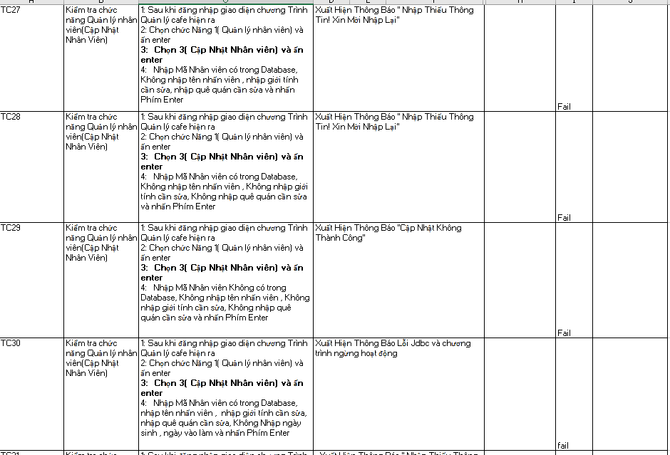

Slide 18


DEMO ỨNG DỤNG
3

Slide 19


THANKS! CẢM ƠN THẦY ĐÃ LẮNG NGHE

